Slide 1
Experimentação
Que papo é esse?
13/03

Slide 2
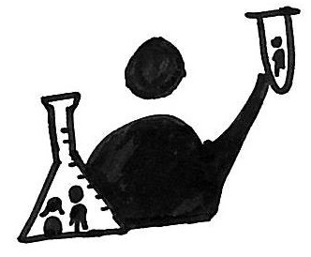
Isso não é coisa de cientista?
“Será que ele vai gostar desse argumento? Será que funciona?”
“E se a gente mudar o balcão de lugar? Dá até pra tirar o balcão, né? Botar uma mesa. Como será que fica?
“Bora usar essas perguntas aqui pra organizar a reunião? Será que ajuda?”

Slide 3
Isso não é coisa de cientista?
Uma pessoa que experimenta...
...explora ideias, formula hipóteses e cria protótipos e ferramentas com a intenção de testá-las e confirmá-las, de modo estruturado, controlado e documentado, considerando o erro enquanto parte do processo.
Ou, simplesmente…
...faz perguntas e tenta responder de um jeito razoavelmente organizado

Slide 4
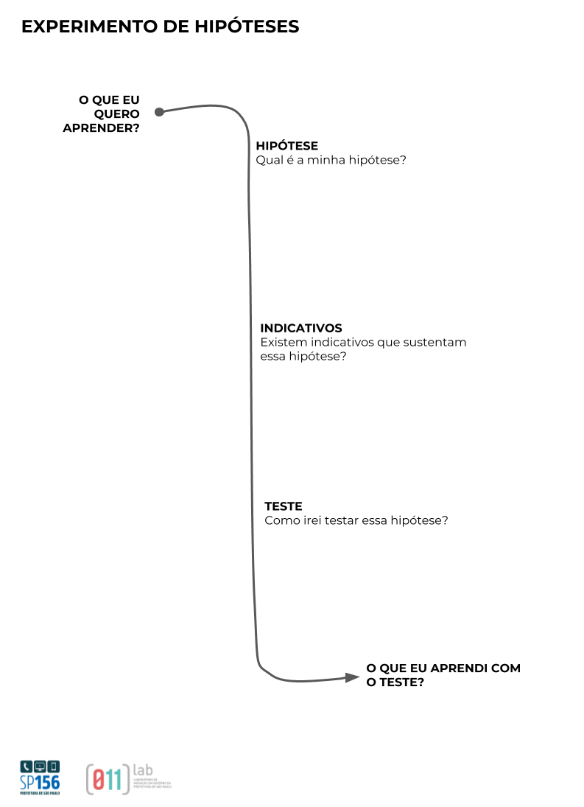

Slide 5
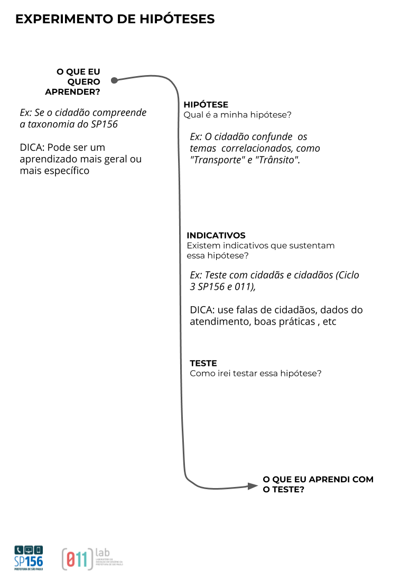

Slide 6
POR QUÊ FAZEMOS?
O (011).lab cria contexto para a mudança na Prefeitura
1
2
3
Poder fazer
Saber fazer
Querer fazer
Criamos espaços onde é possível experimentar e criar soluções para problemas públicos.
A partir dos nossos projetos, geramos capacidades nos parceiros por meio de aprendizagem na prática.
Com ciclos curtos de projetos, geramos mudança organizacional e agentes transformadores.

Slide 7
NOSSOS PROJETOS
CGTIC
Desafios da Governança de TI
Pesquisa Transformação Digital
Grupo de Trabalho - Orientação Técnica
Perfis Comportamentais SEI
Apoio Fóruns APDO-TI
Apoio Planejamento de Capacitações 2019
CASP
Perfis Comportamentais 156
Protótipo 156 (2 ciclos)
Perfis e Competências Política de Atendimento
Taxonomia Carta de Serviços 156
Solução Tecnológica SP156
INTERNOS
Avaliação e Monitoramento
Capacidades para Inovar
Encontro de Labs
Processo Seletivo Estagiários
Dialoguinhos

Slide 8
NOSSOS PROJETOS
APOIOS METODOLÓGICOS
Hackatona CCD
Hackatona SF
Transferência de conhecimento
SEI - CGDOC/SMG
Ideação Premia Sampa
Cenários Mobilab
ESTRATÉGIA
Cidades Inteligentes
Planejamento Coordenadorias 2019
Encontro de Labs - 3ª Semana de Inovação
Linguagem Clara
NUDGE
Hospital do Servidor
COVISA - Dengue
SMS - Vacina Febre Amarela
SF - IPTU

Slide 9
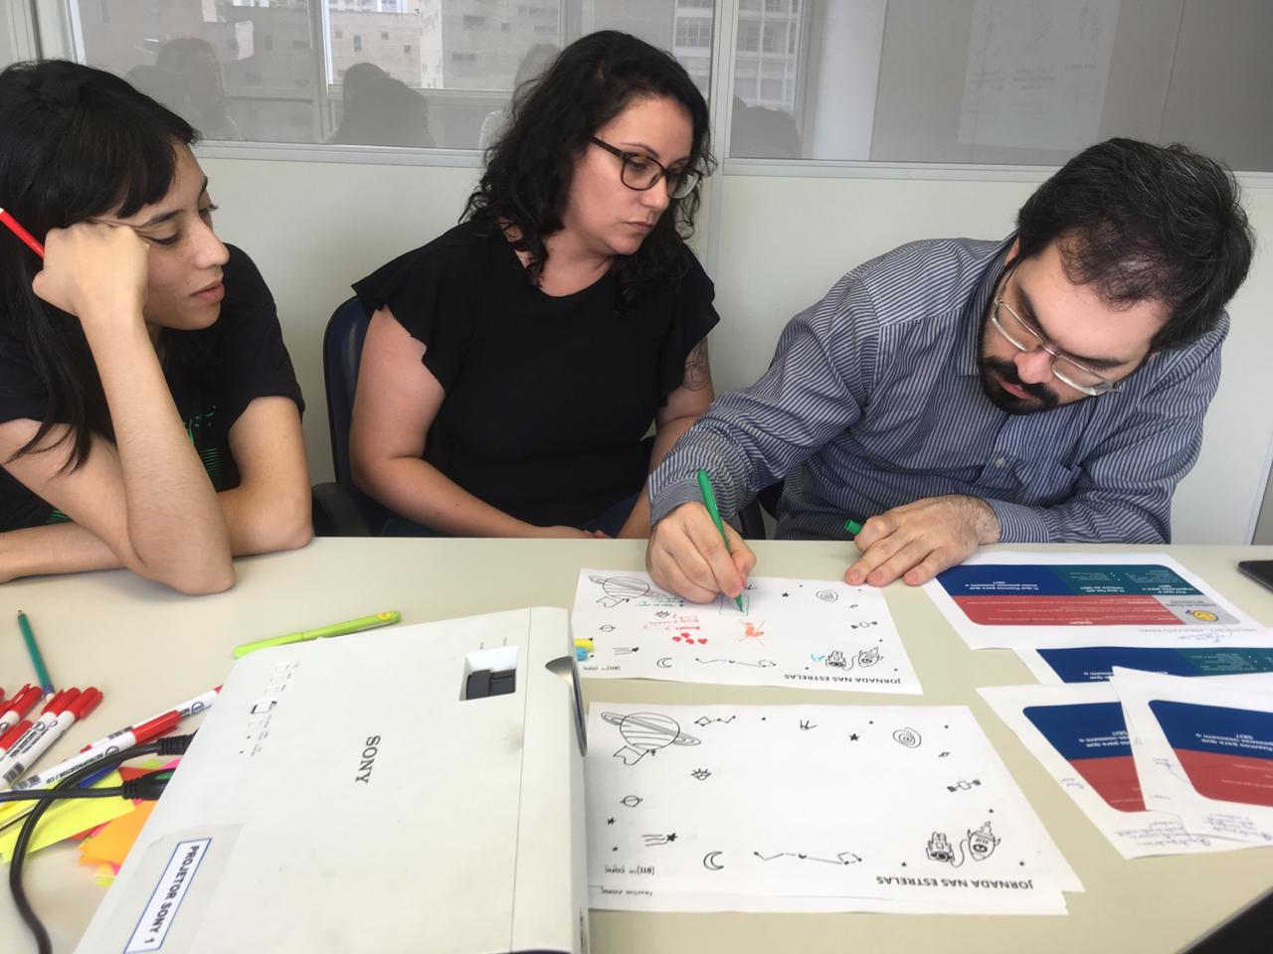
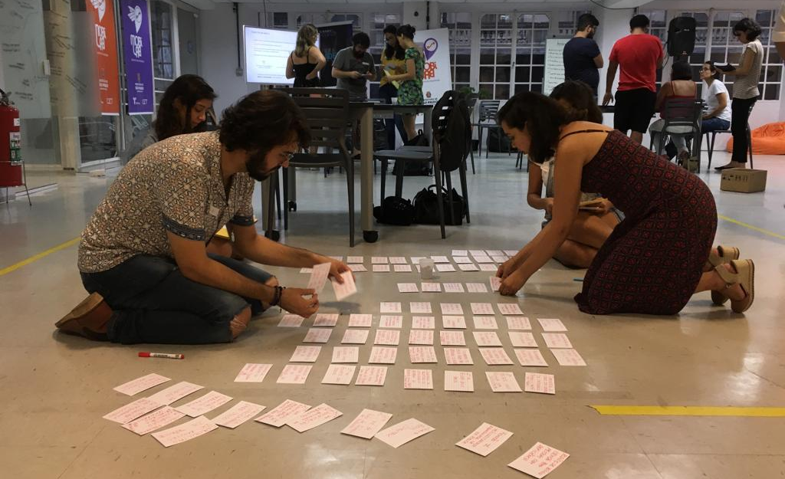
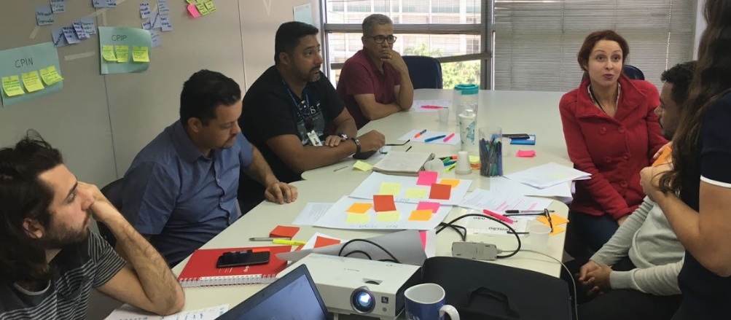
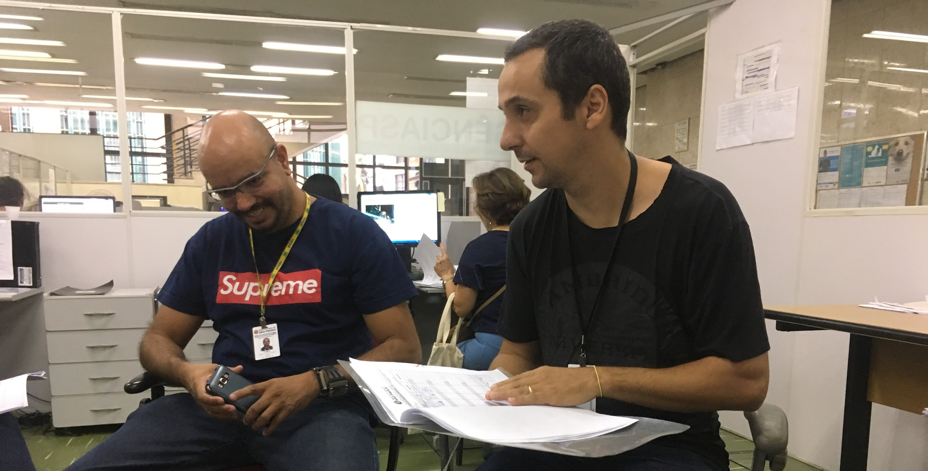
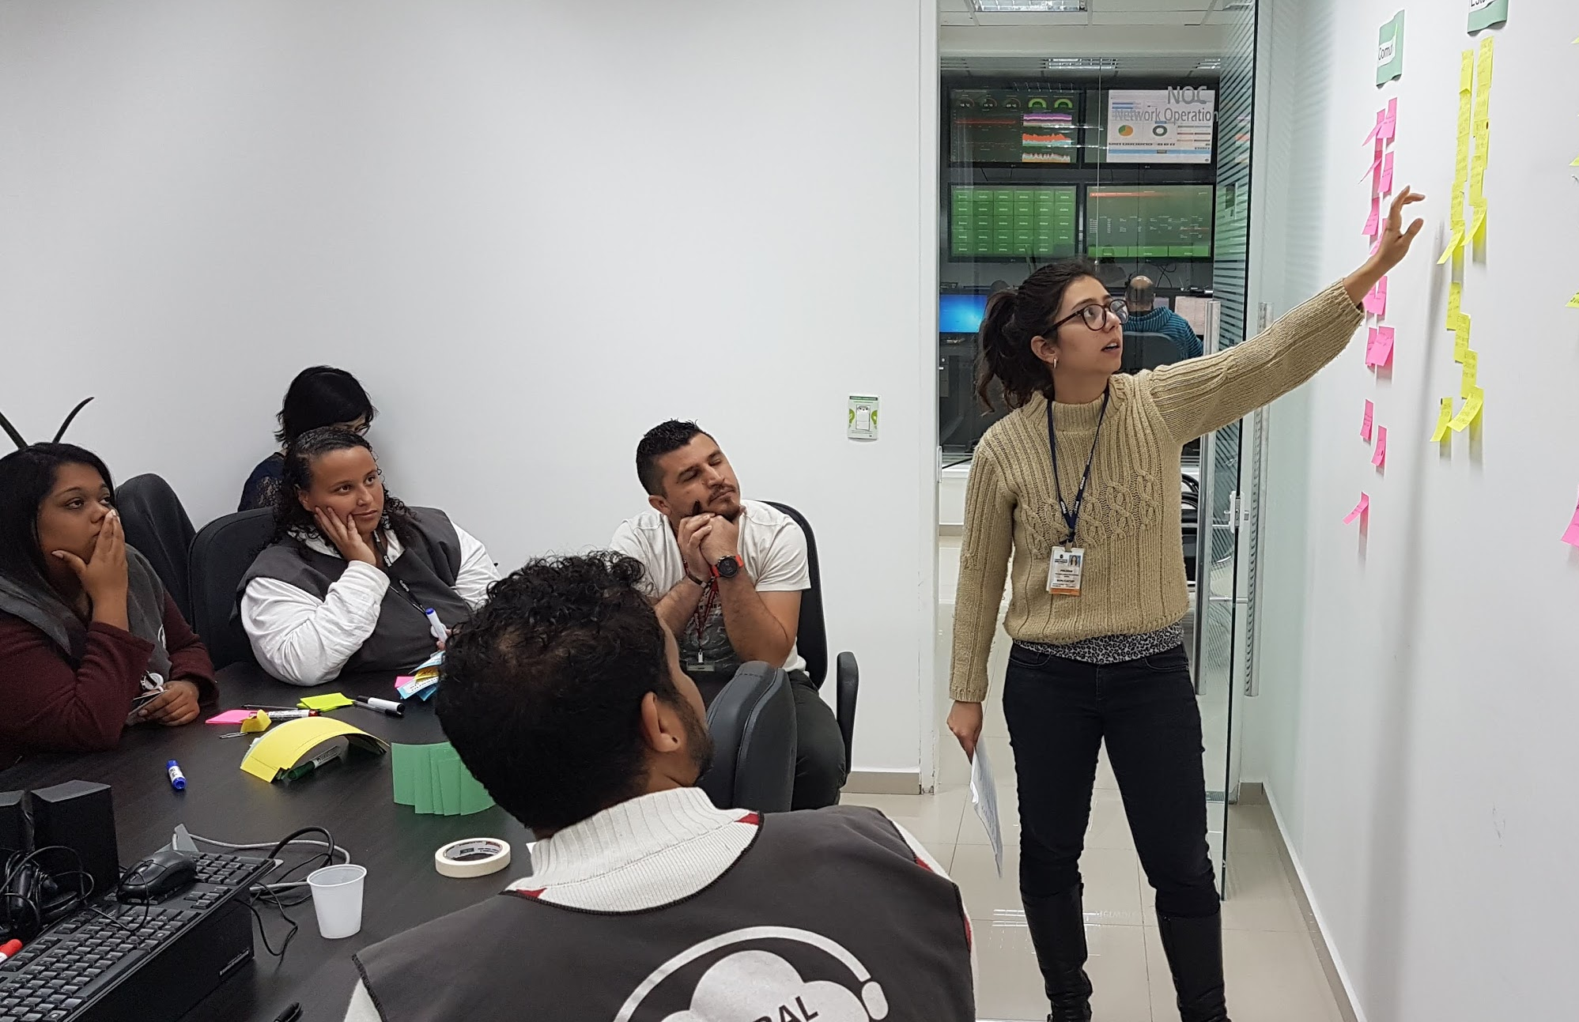
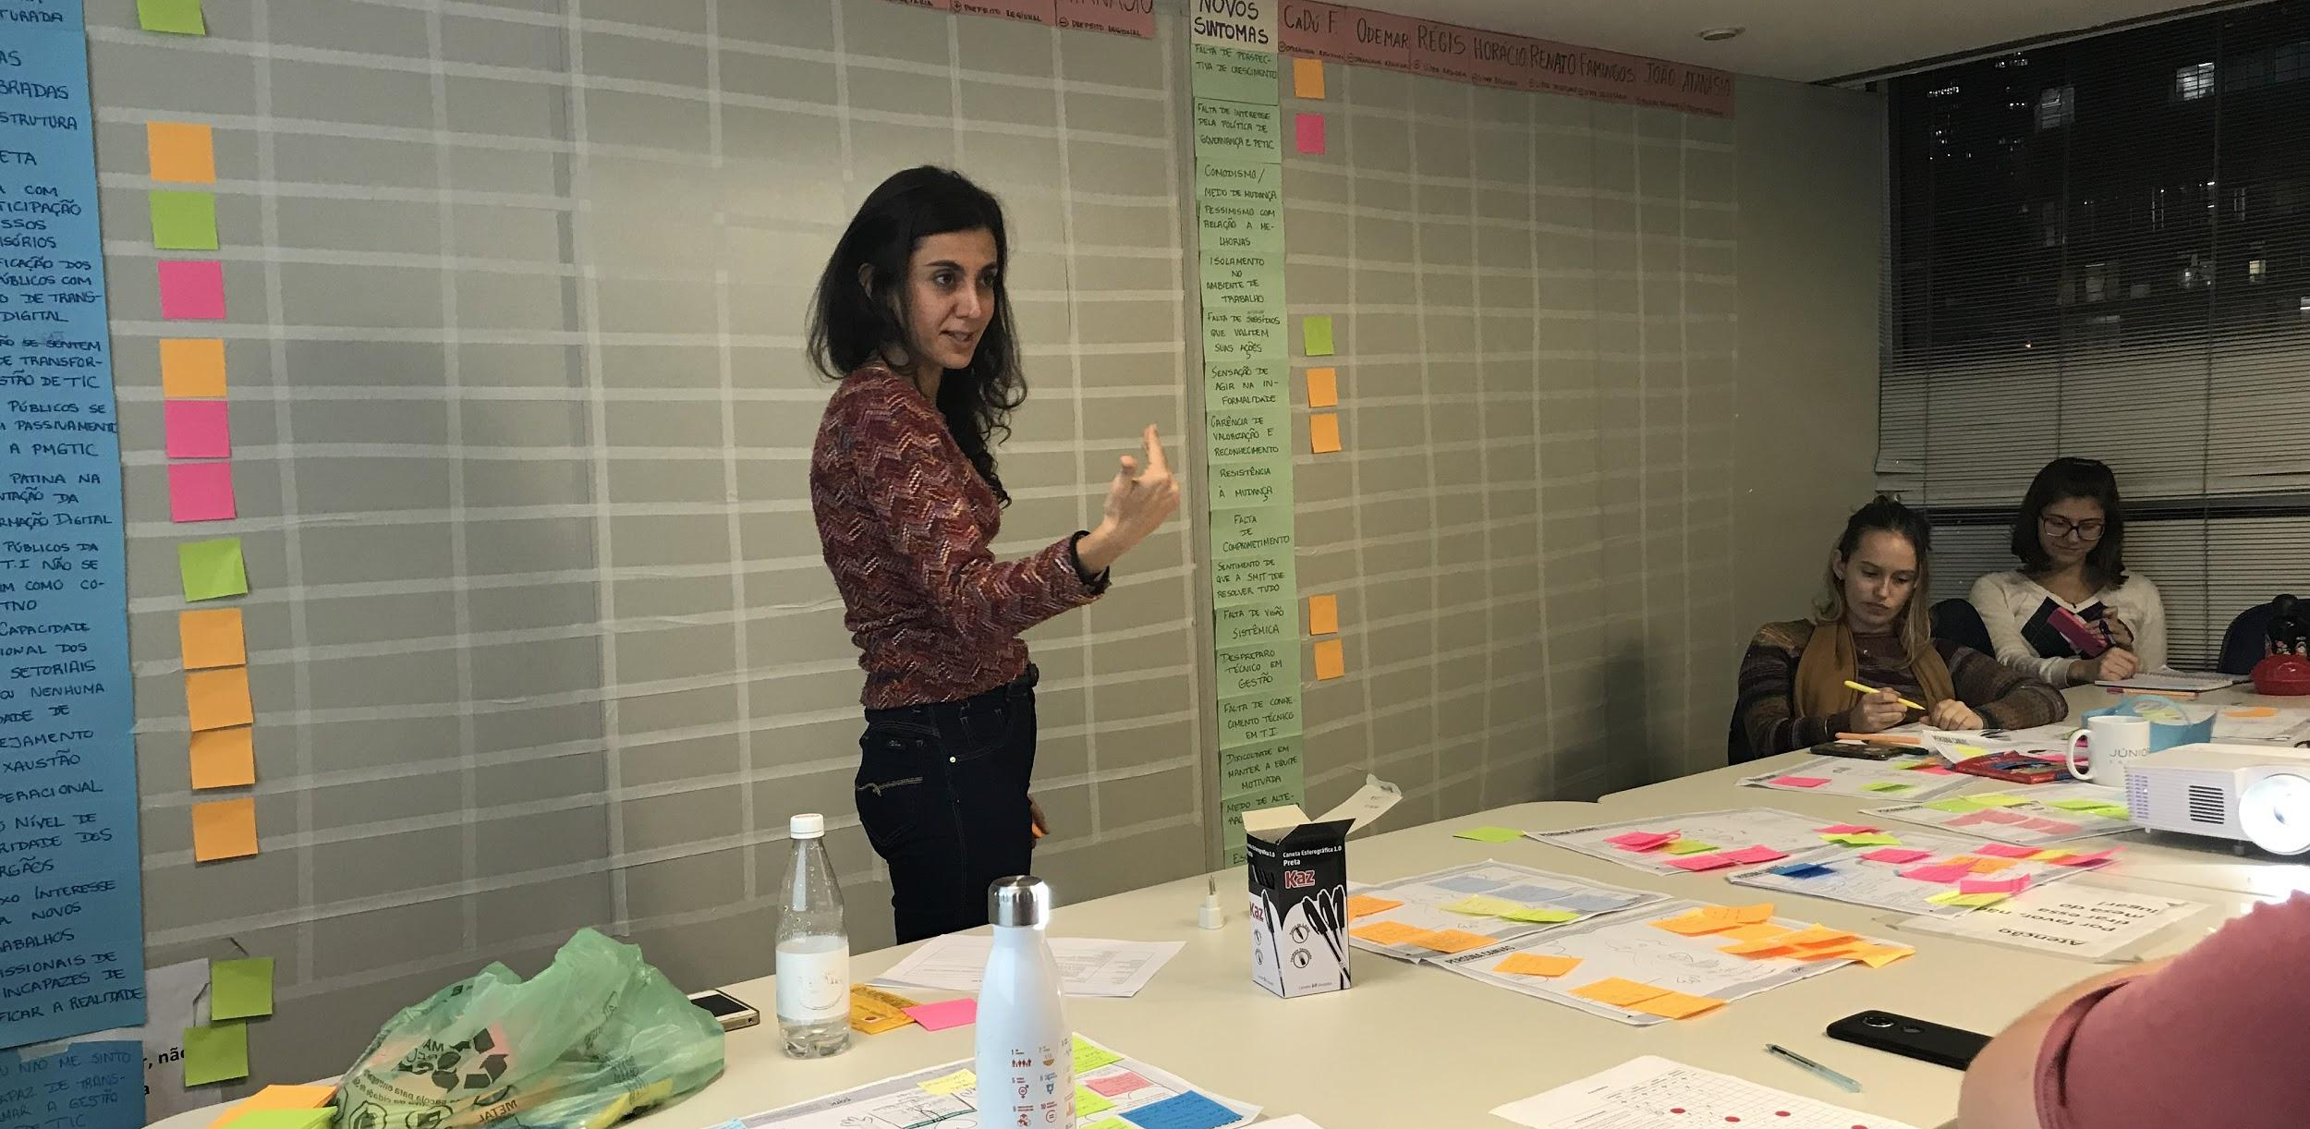
COMO FAZEMOS?
Identificação de personas
Teste com o cidadão
Co-construção com usuários
Pesquisa em campo
Interação com usuarios
Desenho de Problemas

Slide 10
PERFIS COMPORTAMENTAIS SEI
Identificar formas de documentar o conhecimento que adquirimos quanto ao perfil de cada servidor que passou a usar o SEI na Administração Municipal, bem como as estratégias empregadas para cada um deles
RESISTENTE
ADOÇÃO
PARCEIRO
Burocratas resistentes agrupados
Servidora da ponta resistente à mudança
Burocrata resistente por descrença
Burocrata Receoso
Servidora Resiliente em busca de apoio
Fazedor burocrata
Burocrata empreendedor responsável
Embaixadora empoderada
8 perfis comportamentais de servidores da PMSP desenhados e estratégias levantadas para cada um desses perfis.

Slide 11
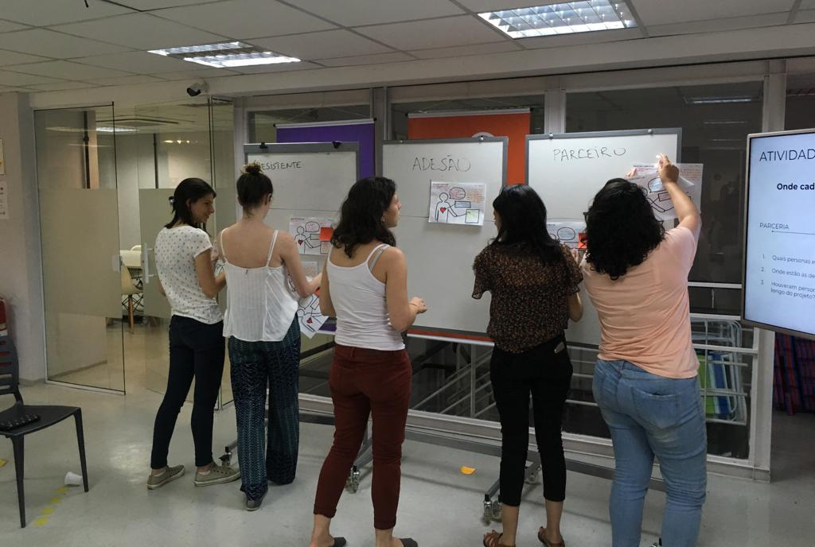
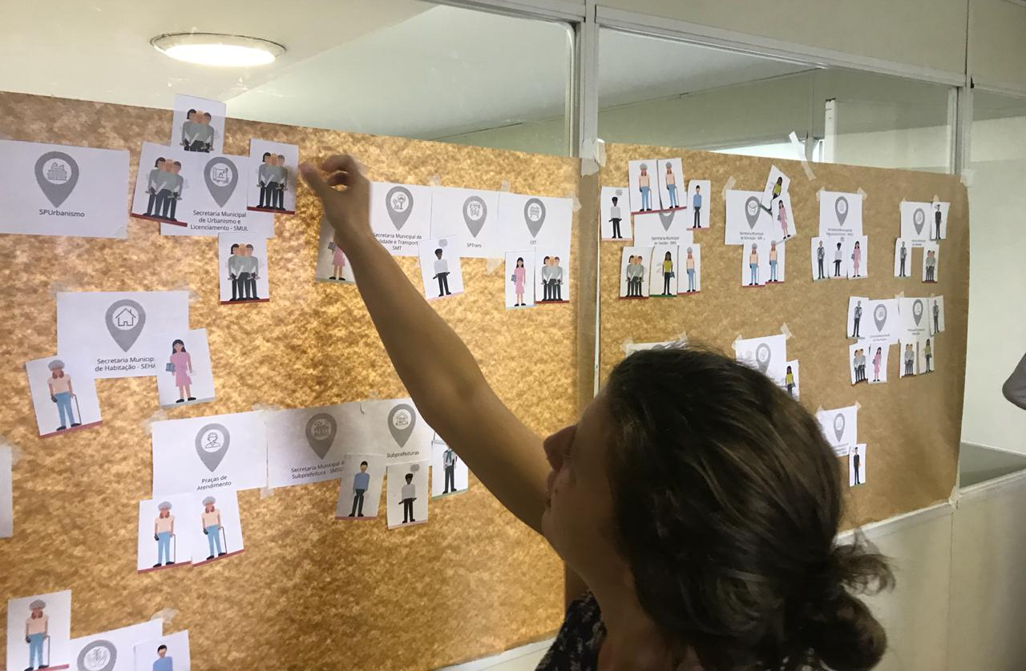
QUAL O RESULTADO?
(011).LAB // PERFIS COMPORTAMENTAIS SEI
Capacitação para Experimentar
Avaliação do processo
Conhecimento estratégico
“O maior aprendizado que na minha opinião a gente teve foi que o conhecimento é muito facilmente recuperado e sistematizado com uma série de atividades que permitam a participação de toda a equipe. Aprendemos a experimentar.”
“Projetos como o SEI são difíceis de avaliar. O que fizemos com as personas foi uma forma de ter a dimensão de 4 anos de trabalho que complementa nosso relatório.”
“Além do processo eletrônico implementado na PMSP, a parceria com o 011 deixa um legado para futuros projetos de gestão da mudança. Vai ajudar outras equipes no futuro”

Slide 12
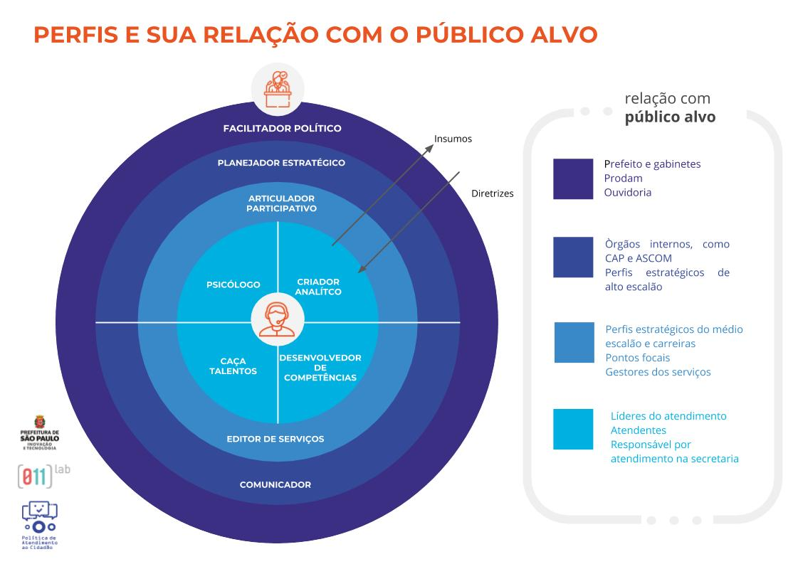
PERFIS E COMPETÊNCIAS - POLÍTICA DE ATENDIMENTO
Definir os perfis e competências necessárias para compor a equipe de governança da política de atendimento ao cidadão por meio de ciclos estruturados de exploração, experimentação e síntese
9 perfis de servidores com competências e atividades necessárias para implementar a política e a gestão da mudança
Quadro com principais aprendizados para a Política gerados ao longo do projeto
Pesquisa de campo para conhecer e definir o público-alvo da política

Slide 13
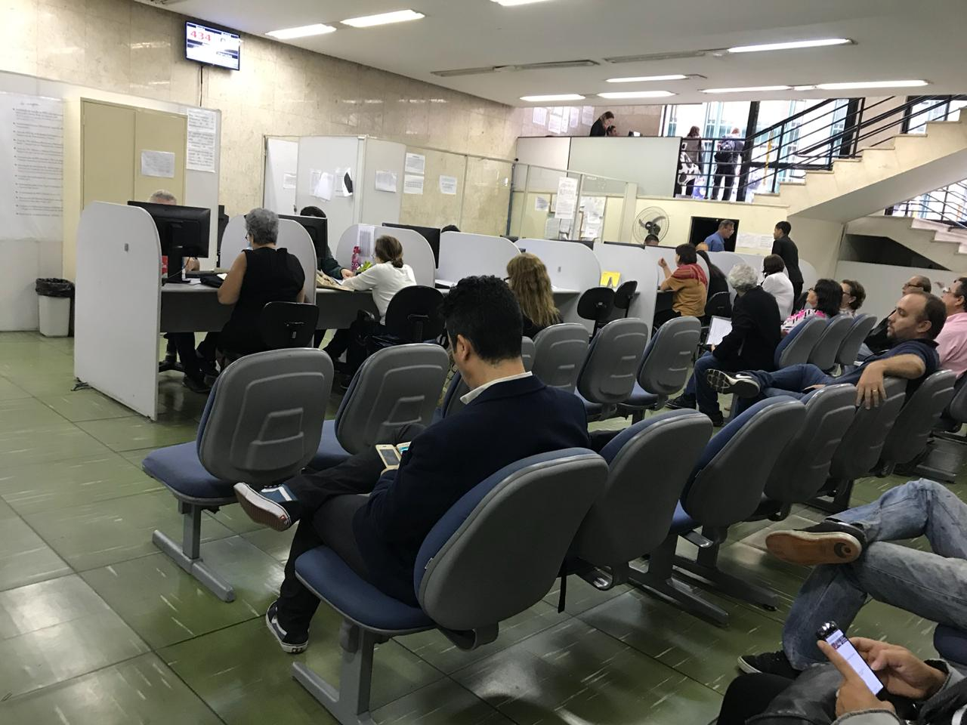
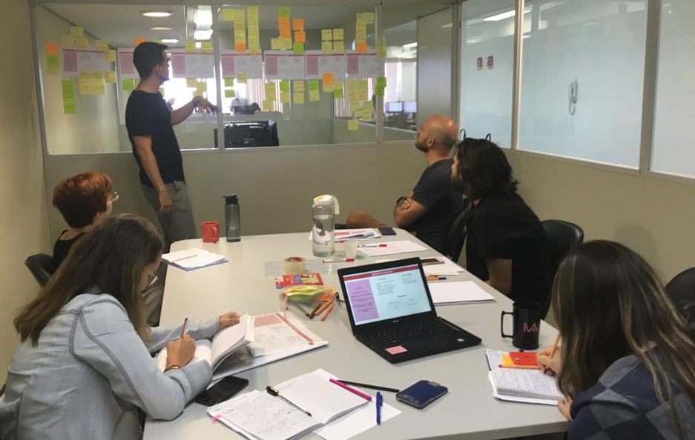
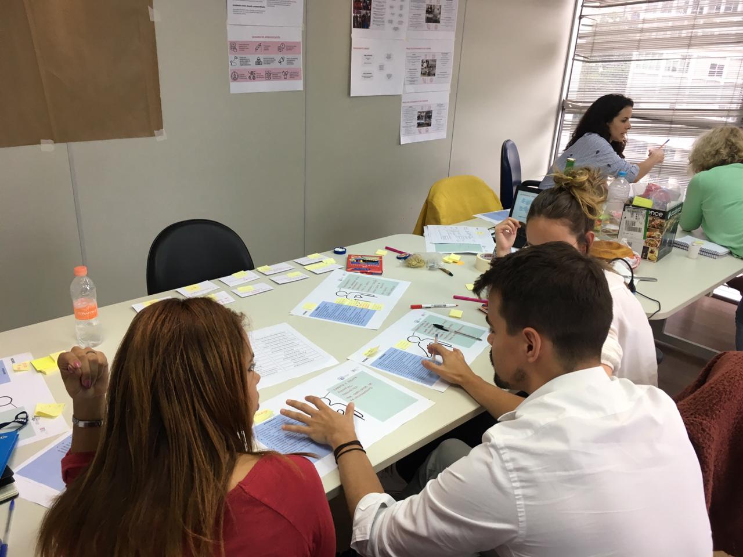
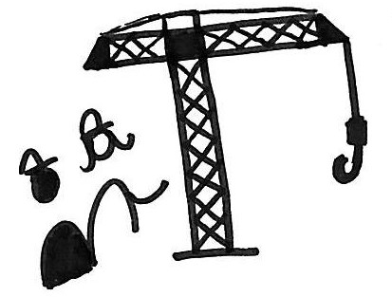
QUAL O RESULTADO?
Conhecimento sobre o público alvo da política
Formação de equipe de gestão da mudança
Conectar pessoas para acessar conhecimento
“A gente sabe agora que não pode tratar o servidor de forma padronizada”
“O projeto vai gerar no longo prazo uma economia do nosso tempo”
“A gente não teria chegado nesse resultado de outra maneira, teríamos continuado contratando pessoas da mesma forma. Agora vamos conseguir contratar de uma maneira mais assertiva.”
“Nós não precisamos inventar a roda. Podemos aprender com quem está do nosso lado.”
“Vocês construíram espaços para que pudéssemos aprender, discutir e tomar decisões. É mais fácil tomar decisões com todos os dados, temos mais segurança.”

Slide 14
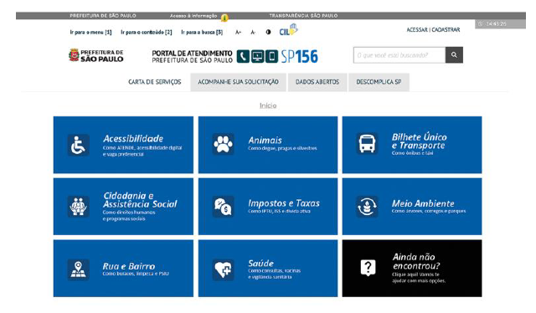
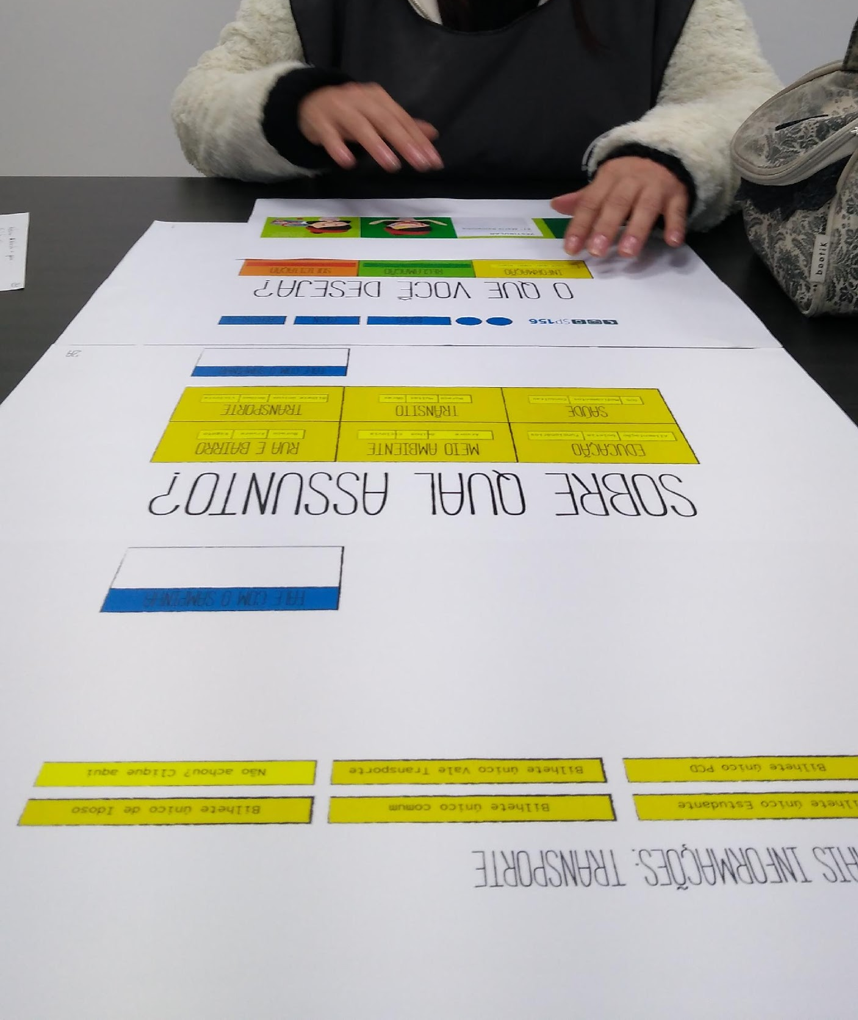
PROTÓTIPOS SP156
Criar formas alternativas de disponibilizar as informações para que cidadãos e atendentes encontrem o que precisam.
Protótipo de experiência do usuário testado por 140 pessoas, a ser incorporado pela Call
Dois protótipos de baixa resolução testados com o cidadão e atendentes

Slide 15
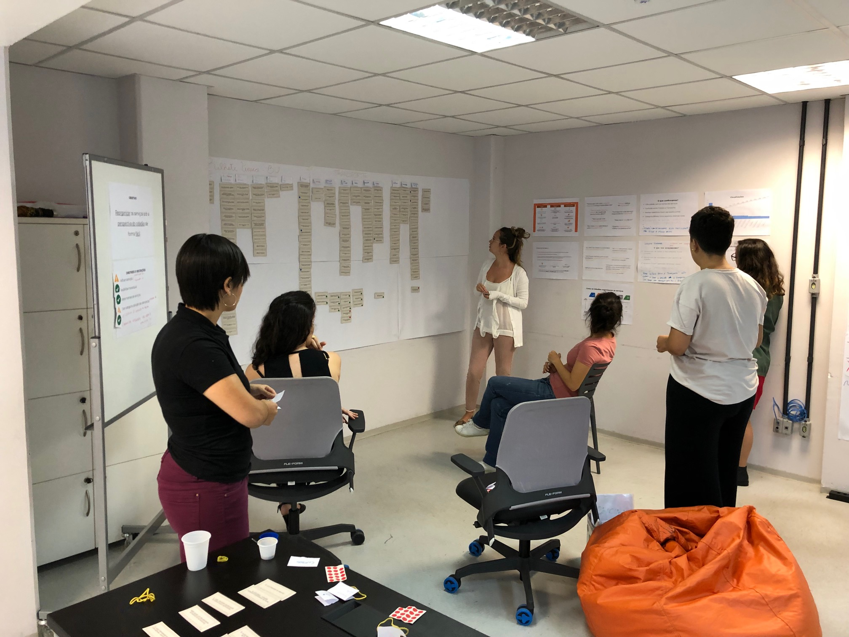
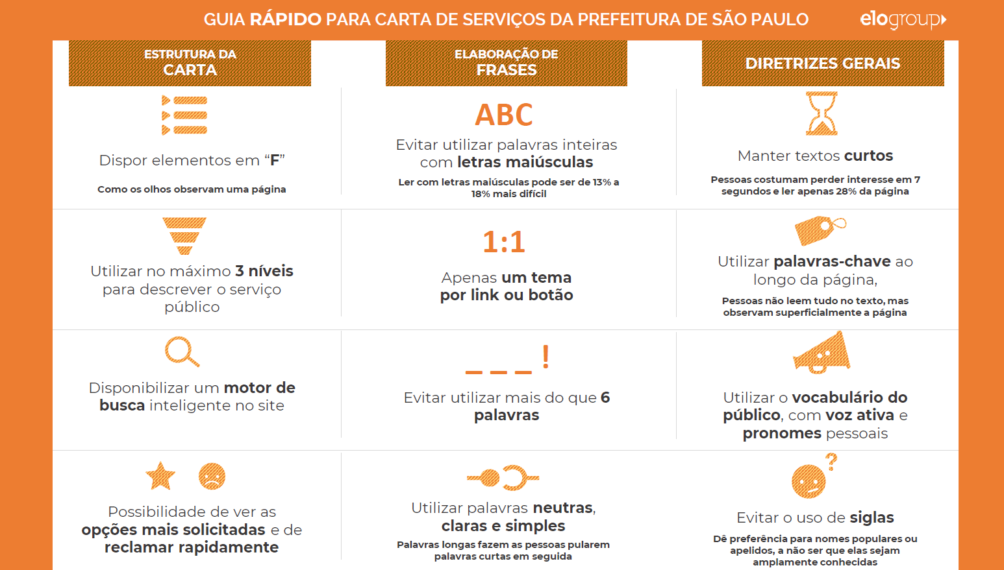
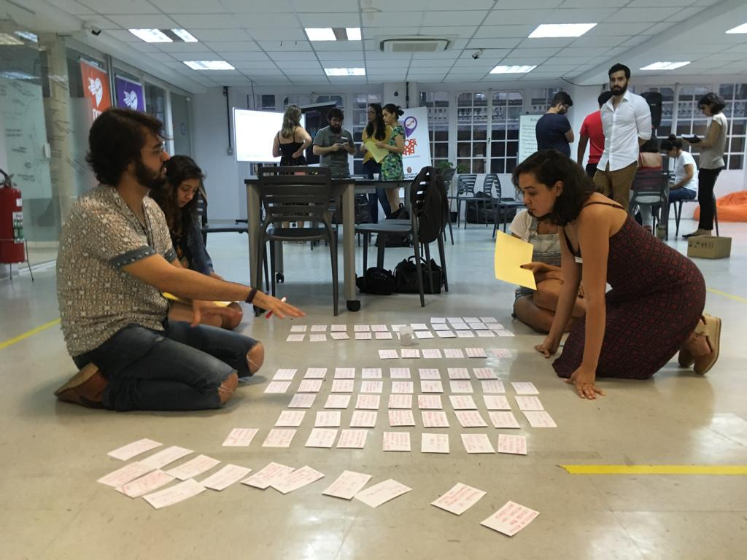
CARTA DE SERVIÇOS
Re-organizar os serviços de Trânsito e Transporte sob a perspectiva do cidadão de forma fácil.
Elaboração de nova proposta taxonômica para a Carta de Serviços
Card Sorting com o cidadão para gerar insights e validar nova proposta taxonômica

Slide 16
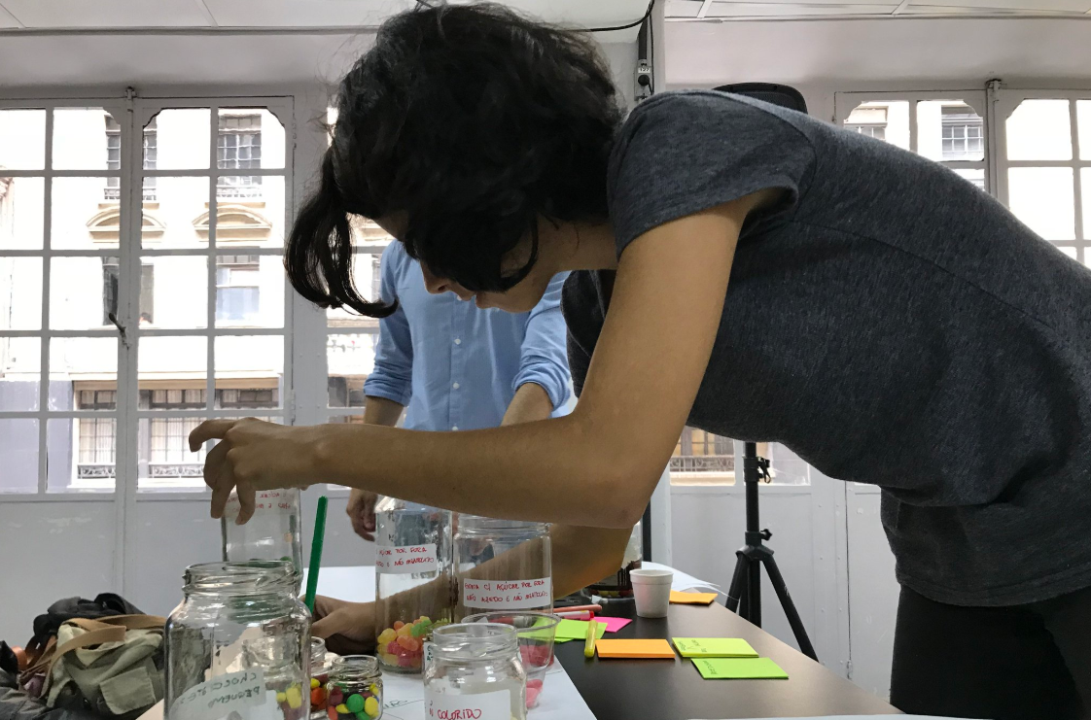
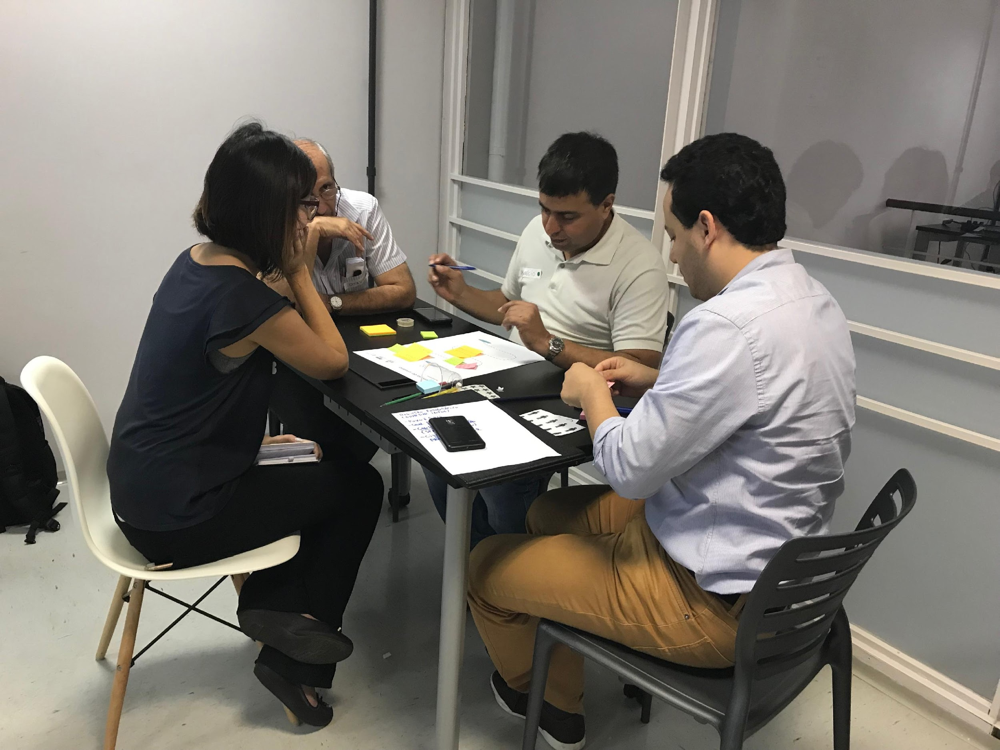
QUAL O RESULTADO?
Sensibilização dos servidores
Aproximação de servidores e cidadão
Errar cedo para acertar rápido
“Saio mais tranquila. Nossas categorias nunca serão perfeitas e podem mudar conforme a necessidade”.
“Eu tinha medo de falar com o cidadão”
“Saio com argumentos para evitar erros (ex.: o pop up no site)”
“Os mais jovens preferem a busca. Se está debaixo da tela, o cidadão não encontra”
“Aprendi a testar ideias de forma rápida e barata. Outras pessoas podem fazer o mesmo com o que construímos. (EX.:FAQ156)”
“Vamos usar os aprendizados na nova contratação”

Slide 17
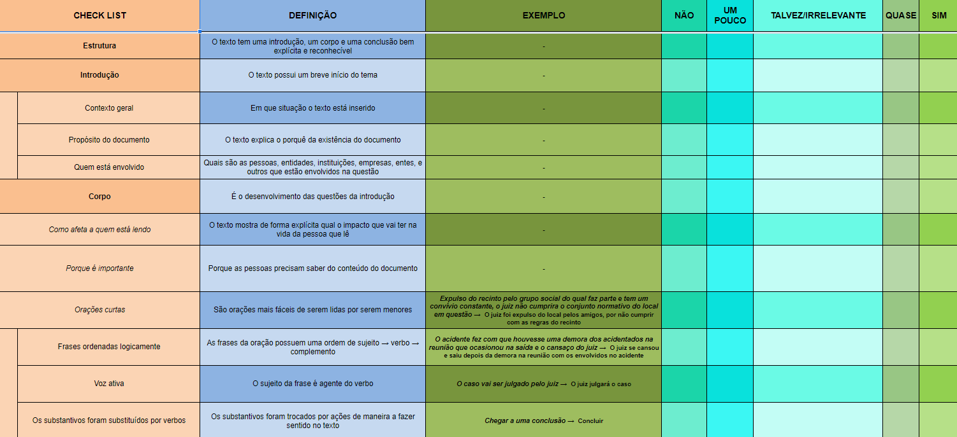
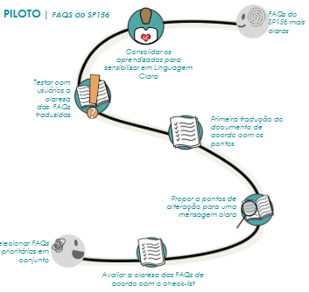
LINGUAGEM CLARA
Construir ferramentas para aplicação de Linguagem Clara na prefeitura para aproximar o cidadão e possibilitar o acesso aos serviços prestados pela PMSP.
Check List e guia de linguagem clara para servidores
Mesas de tradução com servidores e cidadãos para sensibilização e capacitação. Piloto com CCD
Elaboração de normativa

Slide 18
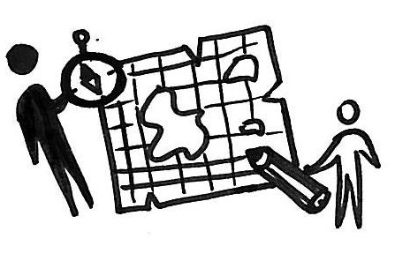
QUAL O RESULTADO?
Sensibilização dos servidores
Aproximação o servidores do cidadão
SMIT enquanto referência
“Nunca tinha pensado nessa perspectiva. O problema está na linguagem e não no cidadão”
“Testar com o cidadão nos ajuda a problematizar nomenclaturas técnicas que já nos viciamos”
“É um assunto de vanguarda”
“É importante ter gente pensando
Nisso, estamos mergulhados na
operação”
“Nem todo mundo estuda para entender a linguagem técnica da prefeitura”

Slide 19
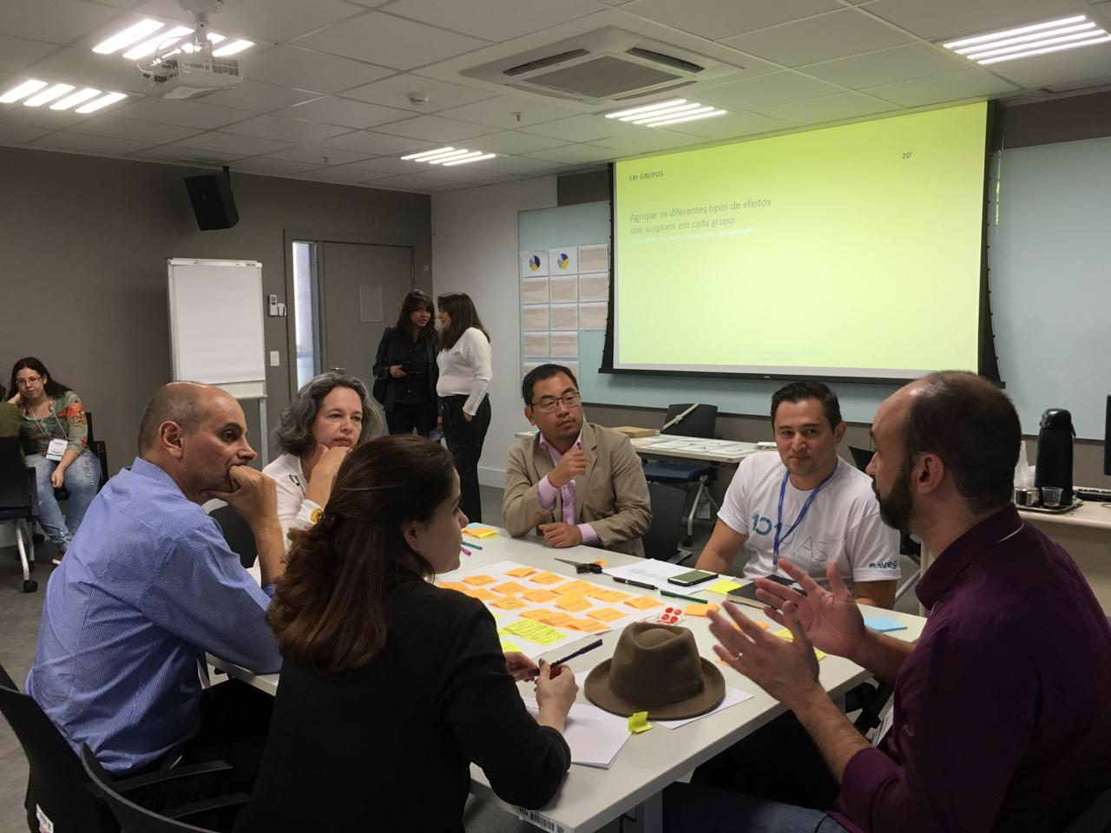
JÁ JÁ...
Encontro nacional de Laboratórios de Inovação em Junho.

